Slide 1
Презентация проекта «Телеграмм чат-бот для подготовки к экзаменам ОГЭ и ЕГЭ»
Авторы проекта: А. Лубянников и Д. Дрокин

Slide 2


Описание идеи
Каждому школьнику в 9 и 11 классах приходится писать государственный экзамен, и для этого мы решили написать телеграмм чат бота. Данный бот поможет вам подготовиться к экзаменам по выбранному Вами предмету, присылая подходящие для вас задачи.

Slide 3
Описание реализации:
В коде присутствует один класс, в котором будут находиться все состояния, и 11 функций: 5 функций отвечают за обработку команд (таких как start, help, stats, oge и ege), 2 функции за обработку неправильно введенных экзаменов и предметов, и остальные 4 за обработку ответа пользователя к отправленной ему задаче. Наш проект состоит из двух python файлов: main.py, в котором хранится весь код, и tok_en.py, в котором хранится токен нашего телеграмм бота. В папке bd хранятся 3 базы данных: oge.bd (задания к предметам ОГЭ), ege.bd (задания к предметам ЕГЭ) и user_db.db (данные о пользователях, нужные для составления статистики).

Slide 4
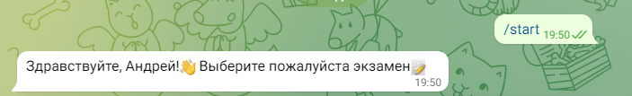
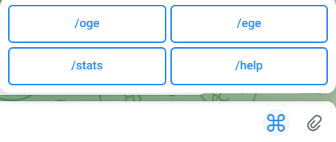
start_handler (команда /start)
отвечает за запуск бота и предложение пользователю экзамена.
кнопки, предложенные после запуска команды start:
Можно вызвать в любой момент(то есть с самого начала перезапускает бота)

Slide 5
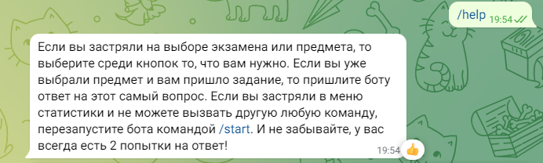
help_handler (команда /help)
при вызове выводит информацию пользователю, объясняющая ему как выйти из определенной ситуации
Можно вызвать в любой момент

Slide 6
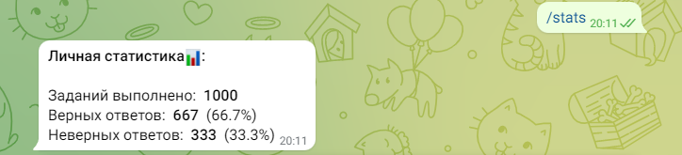
stats_handler (команда /stats)
выводит личную статистику пользователя.
Можно вызвать в любой момент

Slide 7
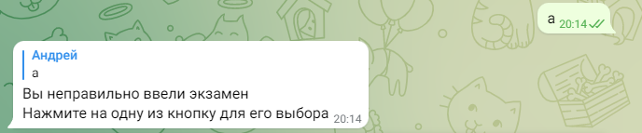
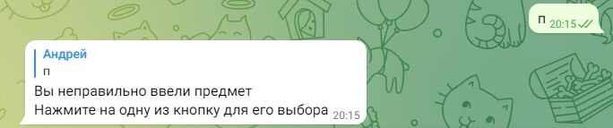
failed_process_examen и failed_process_predmet
сообщают пользователю о неправильно введенном экзамене или предмете и просят снова вести экзамен или предмет.
Неправильный ввод экзамена:
Неправильный ввод предмета

Slide 8
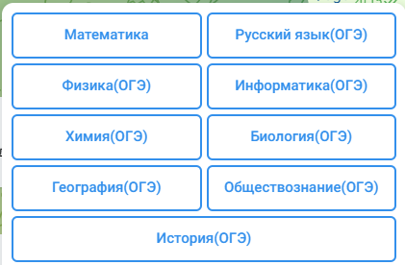
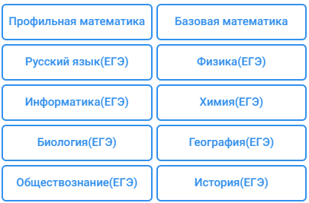
process_oge и process_ege (команды /oge и /ege)
при вызове команд oge или ege с помощью кнопок предлагает выбрать предмет для соответствующего экзамена.
Доступные предметы при вызове /oge
Доступные предметы при вызове /ege

Slide 9
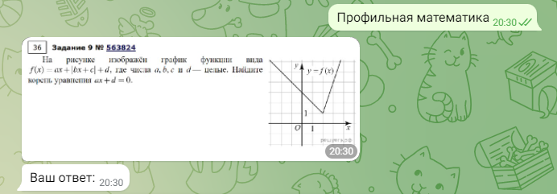
process_predmet
после выбора предмета программа берет из базы данных (для каждого экзамена своя база данных) случайное задание и ответ к нему (для каждого предмета своя таблица).

Slide 10
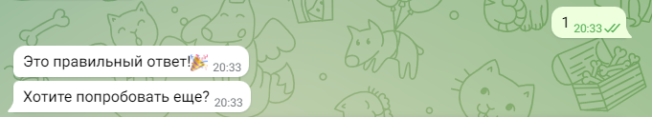
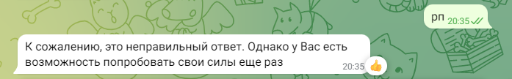
first_answer
проверяет ответ, введенный пользователем. Если ответ правильный, мы поздравляем пользователя и предлагаем попробовать решить еще одну задачу из того же предмета (происходит переход к функции process_end_ans). Иначе бот сообщает, что ответ неверный, но у пользователя есть еще шанс на решение этой задачи (происходит переход к функции second_answer).
Ответ правильный
Ответ неправильный

Slide 11
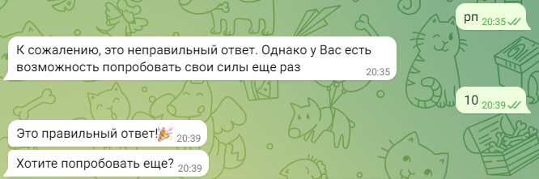
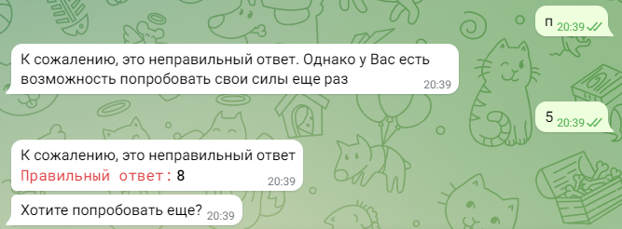
second_answer
проверяет второй ответ пользователя. Если ответ правильный, мы поздравляем пользователя и предлагаем попробовать решить еще одну задачу из того же предмета (происходит переход к функции process_end_ans). Иначе бот сообщает, что ответ неверный, присылает ему правильный ответ, и предлагает попробовать решить еще одну задачу из того же предмета (происходит переход к функции process_end_ans).
Ответ правильный
Ответ неправильный

Slide 12
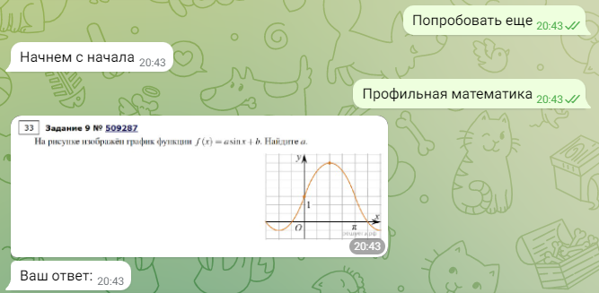

process_end_ans
если пользователь нажал на кнопку 'Попробовать еще', бот предлагает нажать на кнопку предмета, который он решал, и бот снова кидает ему задачу (происходит переход к функции process_predmet). Иначе бот прощается с пользователем, и для повторного использования, предлагается перезапустить его кнопкой start.
Попробовать ещё
Отказаться

Slide 13
Продолжение описании реализации
Для перехода от функции к функции используется машина состояний (FSM). Всего их 5, хранятся они в классе User. Пример работы машины состояния: Запуск бота командой /start (включаем состояние examen) -> функции process_oge и process_ege принимают состояние examen (включаем состояние predmet) -> функция process_predmet принимает состояние predmet (включаем состояние answer) -> функция first_answer принимает состояние answer (при правильном ответе включаем состояние end_ans) -> функция process_end_ans принимает состояние end_ans (при выборе повторного выполнения задания, включается состояние predmet, иначе бот сбрасывает все состояния и прощается с пользователем).
Также присутствует состояние wast_ans, которое включается при неправильном первом введенном ответе, принимает это состояние функция second_answer. Такие данные как правильный ответ и последний выбранный предмет пользователя хранятся в той же самой FSM в виде словаря: ключ и значение к нему.

Slide 14


В данном проекте мы использовали библиотеку для разработки телеграмм бота aiogram. Она является асинхронной, что помогло сделать его многопользовательским (то есть им могут пользоваться одновременно несколько пользователей) и быстрым в работе. Весь код писался в среде разработки PyCharm, а базы данных создавались в SQLiteStudio.

Slide 15
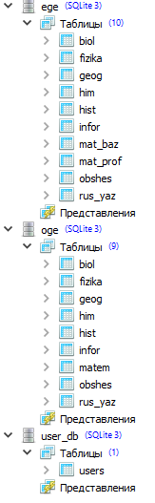
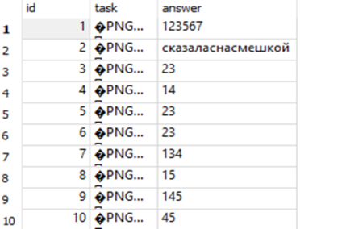
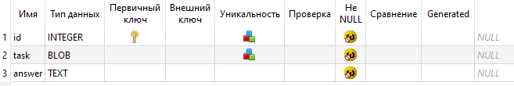
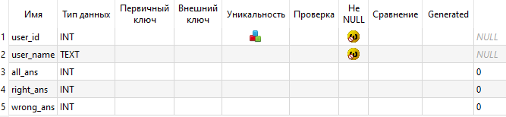

Структура баз данных
Все базы данных и их таблицы:
Структура таблиц предметов в
базе данных ОГЭ и ЕГЭ:
Структура таблиц предметов в
базе данных пользователей для
статистики:

Slide 16



Все задания были взяты с сайта https://oge.sdamgia.ru/.
Также бот был залит на хостинг Heroku

Slide 17
Используемые библиотеки
-SQLite3 (стандартная библиотека, не нуждается в установке)
-asyncio (стандартная библиотека, не нуждается в установке)
-aiogram (установка: pip install aiogram)
А также папка db с 3 базами данных: oge.db, ege.db и user_db.db.

Slide 18

Всем спасибо за внимание!!!!

